Slide 1
Historicko – poznávací kurz
24. - 26. október 2017
Banská Bystrica - Krakow - Oswienčim

Slide 2
Program kurzu :
_{Utorok}
_{24. október 2017}
Obce Kľak a Ostrý Grúň - prehliadka pamätných miestností
_{Banská Bystrica - Pamätník SNP}
Prehliadka mesta Banská Bystrica
Ubytovanie - Súkromný školský internát Educo Slanická osada
_{Streda}
_{25. október 2017}
_{Prehliadka hradu Wawel}
Prehliadka historického centra Krakowa
Ubytovanie Hotel Gorsko Wielička
_{Štvrtok}
_{26. október 2017}
Prehliadka soľnej bane vo Wieličke
Prehliadka Múzea Oswienčim a Birkenau

Slide 3
Banská Bystrica
Staré banícke mesto na hornom Pohroní
Spolu s Kremnicou a Banskou Štiavnicou patrila k najbohatším mestám na Slovensku
Vznikla na križovatke dvoch obchodných ciest
Prvá zmienka pochádza z roku 1255
Centrum mesta je historickým dedičstvom a mestský hrad bol vyhlásený za NKP

Slide 4
Mestský hrad tvorí :
Románsky Kostol Nanebovzatia Panny Márie z 13. storočia s gotickým oltárom od Majstra Pavla z Levoče, ktorý postavili nemeckí mešťania
Kostol Svätého kríža z roku 1452, ktorý postavili slovenskí občania
Matejov dom v štýle neskorej gotiky
Renesančná radnica, tzv. Prétorium
V 15. storočí sa stala sídlom Thurzovsko - fuggerovskej spoločnosti, ktorá ovládla európsky trh s meďou.
Úspešný tandem tvorili bankár Jakub Fugger a spišský gróf Ján Thurzo.
Pamiatkou je Thurzov dom na námestí, ktorý bol sídlom spoločnosti, je jednou z najkrajších stavieb centra a sídli v ňom múzeum

Slide 5
Pamätník SNP Banská Bystrica
Múzeum SNP bolo v priestoroch nového pamätníka inštalované v roku 1969
Autorom architektonicky impozantnej budovy Pamätníka Slovenského národného povstania je Dušan Kuzma
Najradikálnejšou zmenou prešla expozícia múzea v Pamätníku SNP pri príležitosti 60. výročia vypuknutia povstania v roku 2004

Slide 6
Inštalovaná bola moderná
expozícia s názvom “Slovensko v protifašistickom hnutí odporu Európy v rokoch 1939 -1945“.
Je tematicky, obsahovo a materiálovo najrozsiahlejšiu expozíciu, ktorá prezentuje rozhodujúce politické, vojenské a spoločenské udalosti v histórii Slovenska v kontexte dejín Európy rokov 1918 -1948.

Slide 7
Slanická osada
Slanická osada je novo vytvorené turistické stredisko vybudované po dokončení Oravskej priehrady.
Atrakciou je okružná plavba po Oravskej priehrade , ktorej súčasťou je prehliadka unikátneho Slanického ostrova umenia
V prekrásnej prírodnej scenérii uprostred Oravskej priehrady sú lokalizované expozície tradičného ľudového umenia zo zbierok Oravskej galérie.
OG-SLANICA
Plavebný okruh
Slanický ostrov
Slanický kostol

Slide 8
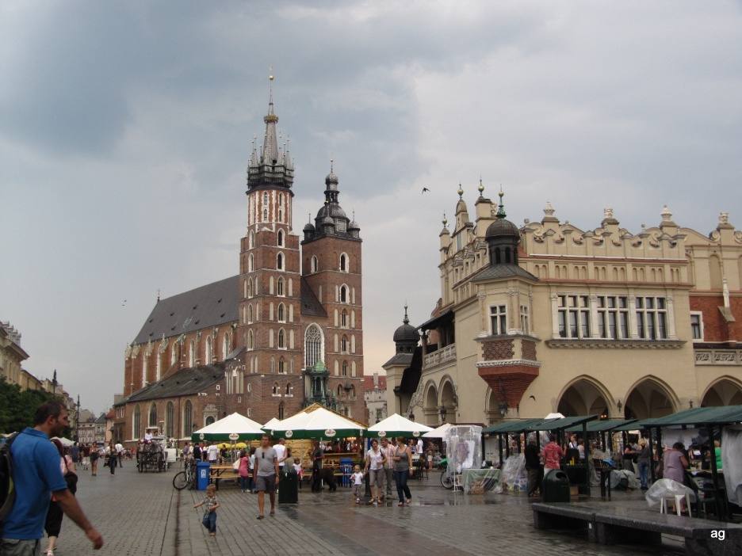
Krakow
metropola Malopoľského vojvodstva s bohatou históriou leží na rieke Wisle
býval hlavným a korunovačným mestom poľských kráľov
_{kráľ} Kazimír III. Veľký tu v roku 1364 založil druhú najstaršiu univerzitu v Európe
v roku 1609 Zigmund III. Vasa premiestnil hlavné mesto do Waršavy, Krakow naďalej zostal korunovačným mestom
Čo môžeme vidieť v Krakowe :
Najväčšie stredoveké námestie v Európe s názvom Rynek Glowny so Sukiennicou - historickou tržnicou
Mariánsky kostol s dvomi vežami, z vyššej každú hodinu zaznieva hudba. Pochádza z roku 1223 a postavený je v gotickom štýle

Slide 9
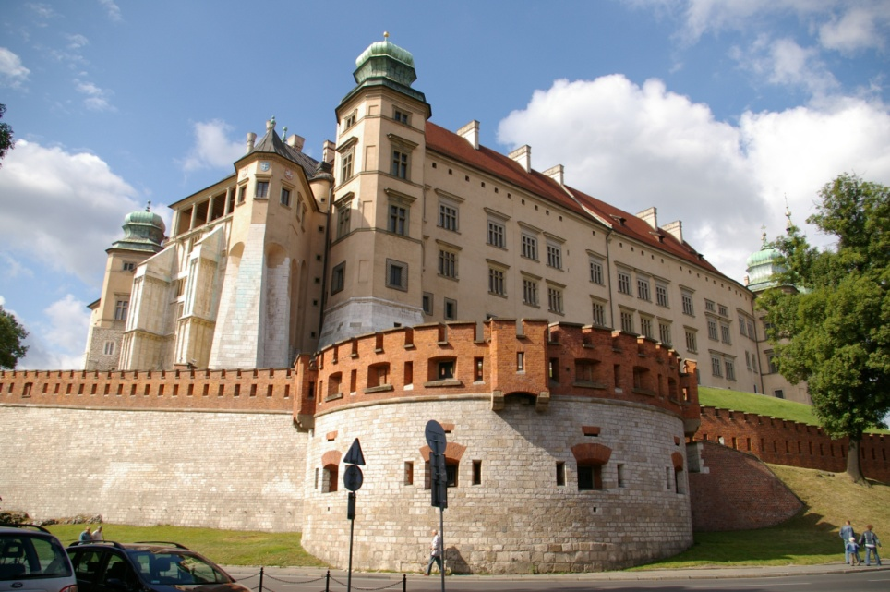
Hrad Wawel
Kráľovský hrad Wawel sa nachádza na nevysokom kopci na brehu rieky Wisly
Dávne osídlenie dokumentujú zvyšky dvoch predrománskych kostolov z 10. storočia, na ktorých kráľ Boleslav I. Chrabrý postavil základy pôvodnej biskupskej katedrály
Na konci 11. storočia bola na jej mieste v románskom štýle postavená Hermanovská katedrála, z ktorej sa zachovala veža a krypta
Súčasná podoba Katedrály sv. Stanislava a Václava začala vznikať v 14. storočí, keď kráľ Vladislav I. Lokietok nechal vybudovať gotický chrám, ktorý bol vysvätený v roku 1364
Po vojne sa hrad zmenil na múzeum a Katedrála i naďalej zohráva významnú úlohu v živote poľskej katolíckej cirkvi i celého národa.

Slide 10
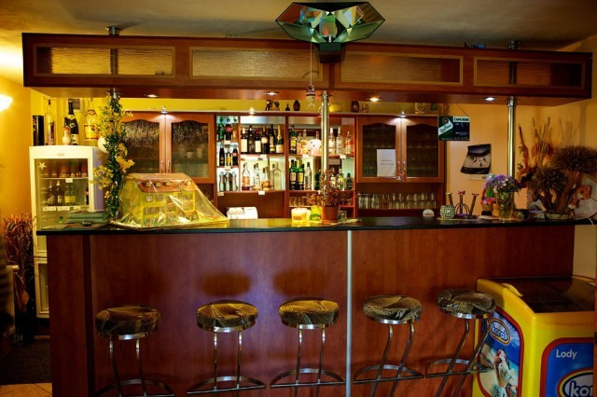
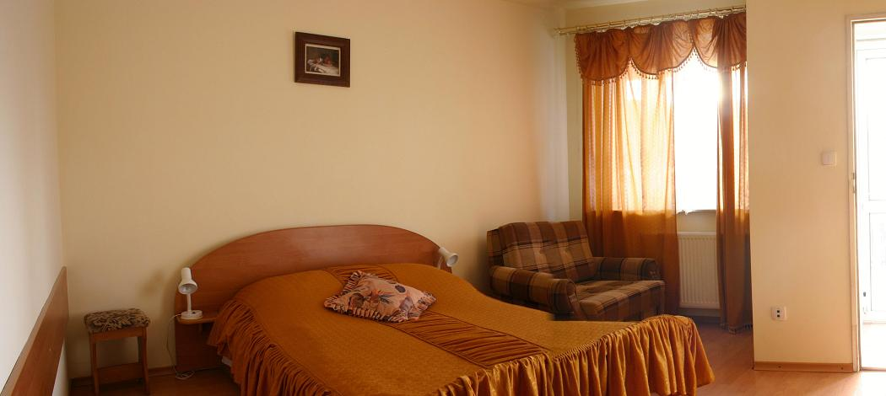
Ubytovanie - Motel Gorsko vo Wieličke

Slide 11
Soľná baňa Wielička
Do bane vedie 380 schodov
Je v nej 9 poschodí a siaha do hĺbky 327 metrov
Ťažba v bani začala už v 13.storočí a ukončili ju v roku 1992
V roku 1994 bola zapísaná do zoznamu svetového kultúrneho dedičstva UNESCO
Nachádzajú sa v nej i sanatóriá na liečbu respiračných chorôb

Slide 12
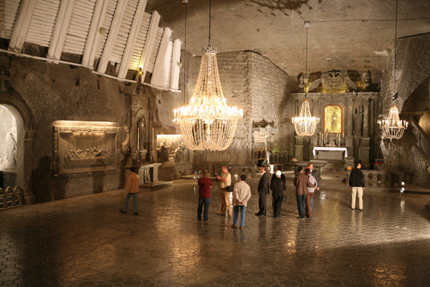
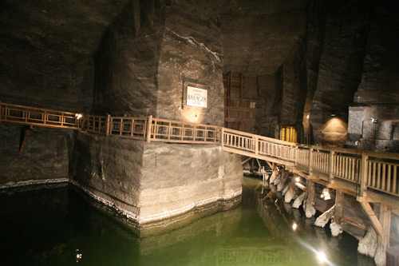
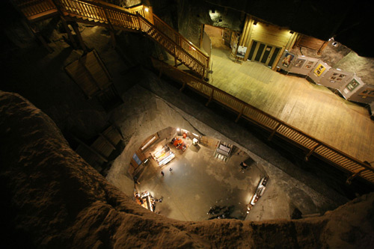

Slide 13
Pamätník a múzeum Oswienčim
V roku 1939 bol Oswienčim začlenený do Tretej ríše a premenovaný na Auschwitz. Bol významným železničným uzlom a nachádzal sa v centre nacistami ovládanej Európy
Koncentračný tábor vznikol v roku 1940 v opustených kasárňach mimo mesta, čo zabezpečovalo izoláciu a možnosť ďalšieho rozširovania. Jeho veliteľom sa stal Rudolf Höss
Od roku 1942 sa postupne menil z internačného tábora na miesto hromadného vyhladzovania Židov
Funkciu dozorcov v tábore plnili členovia jednotiek SS
Vo vrcholnej fáze tábor Auschwitz pozostával z troch hlavných častí : Auschwitz I - najstaršia časť, Auschwitz II - Birkenau - najväčšia časť táborového komplexu a Auschwitz III - Monowitz

Slide 14
KL Auschwitz II. - Birkenau
KL Auschwitz I.

